Slide 1
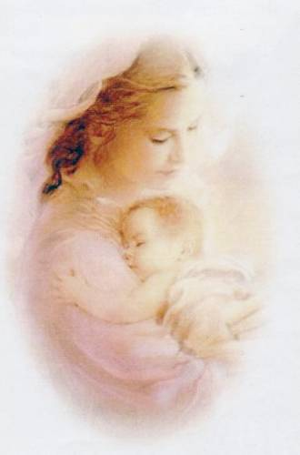
Я и мамочка моя!
день матери в группе «Солнышко»
Подготовили воспитатели
МБДОУ ЦРР №28 «Огонек»
Чернова М.В.
Шелягина Г. М.

Slide 2
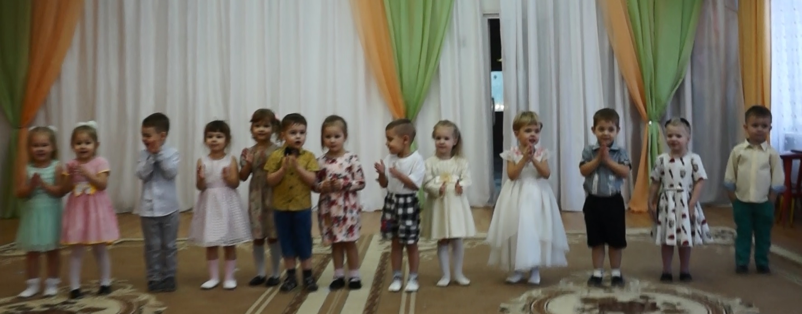
Споем для мамы песенку,
Звенит она и льется
Пусть маме будет весело,
Пусть мама улыбнется!
Сведения об авторе

Slide 3
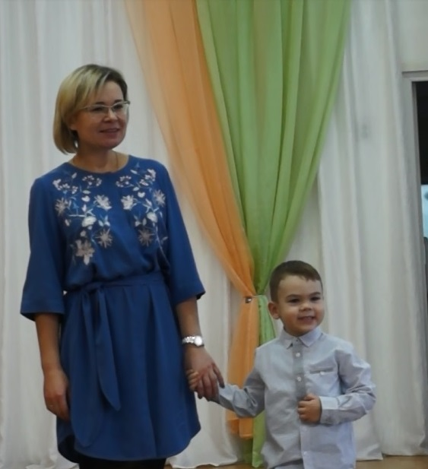
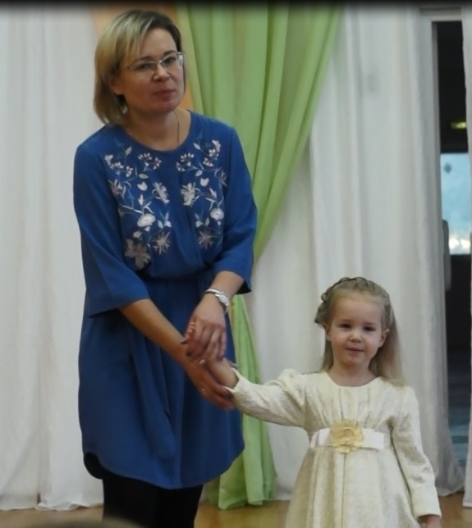
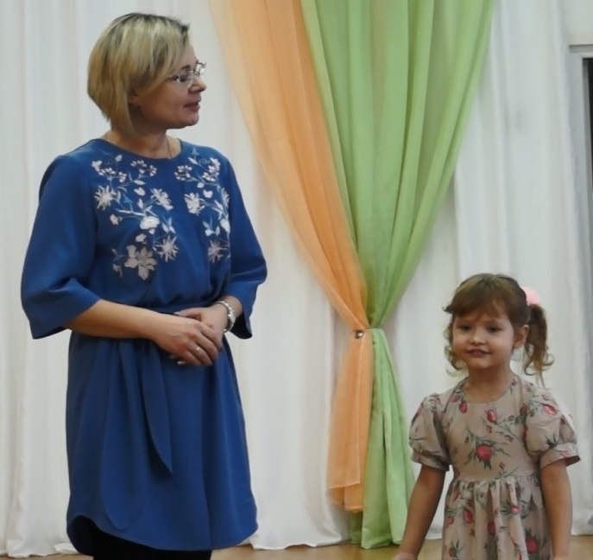
Поздравляю мамочку в этот славный день! Подберу подарочек самый лучший ей! Я стихотворение милой подарю, Потому, что мамочку очень я люблю!

Slide 4
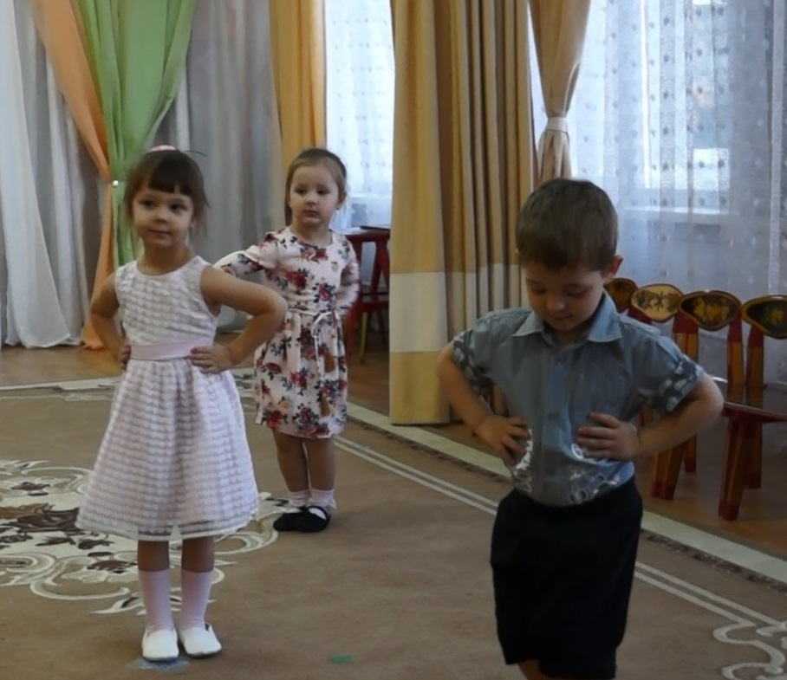
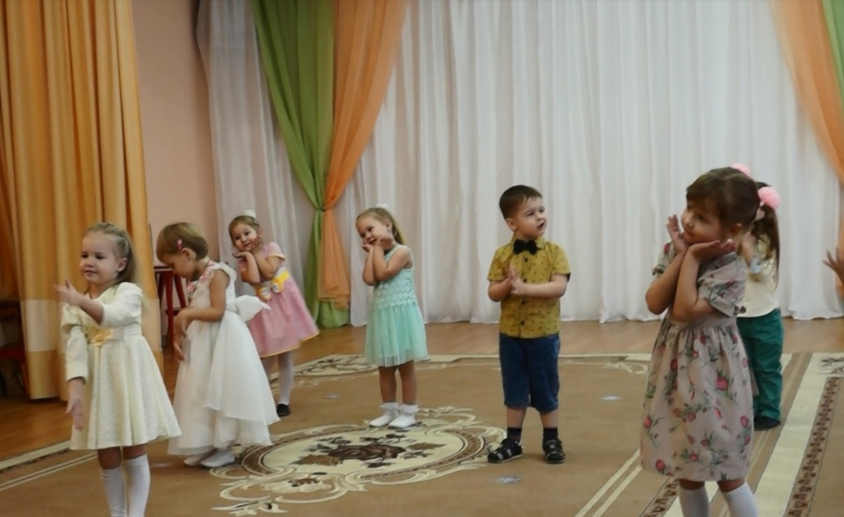
Ладушки-ладушки,
Спляшем мы для бабушки!
Ладушки-ладушки,
Будь здорова, бабушка!

Slide 5
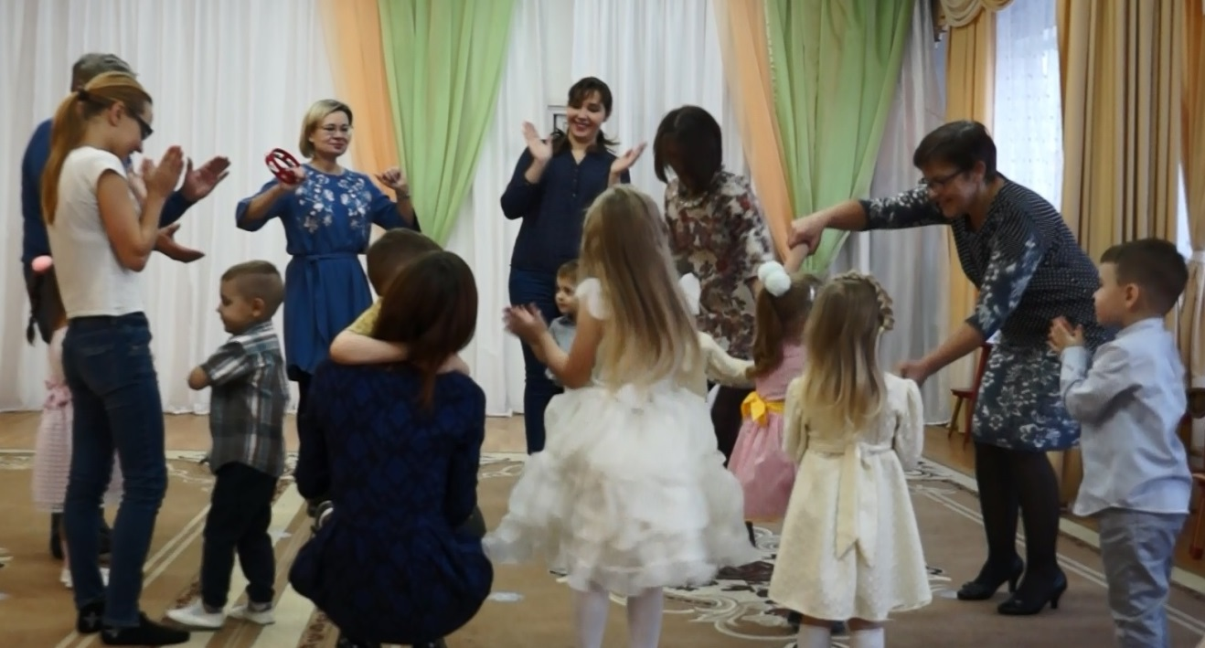
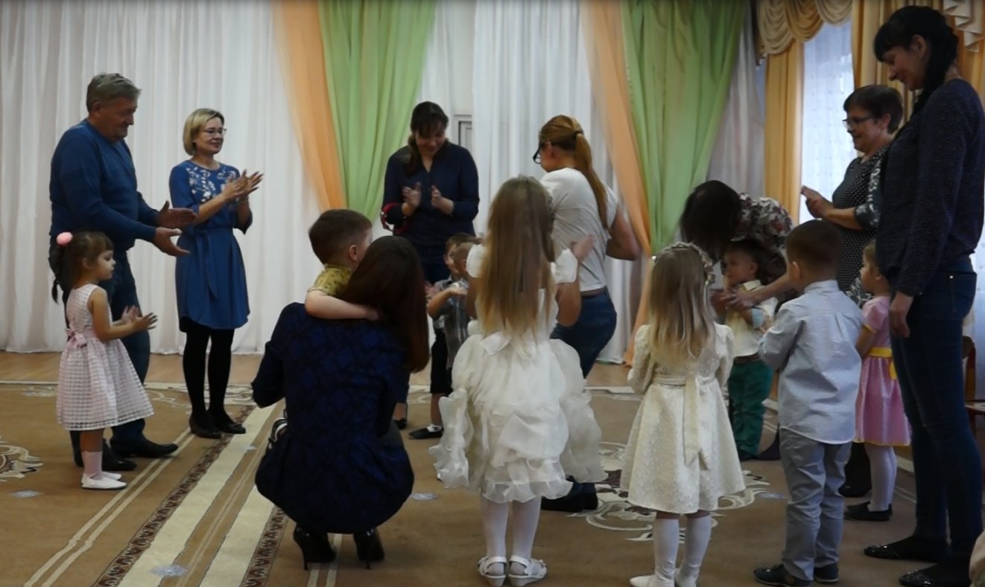
А сейчас, а сейчас,
Наступил веселья час!
Дети, мамочек зовите,
Поиграть их пригласите!

Slide 6
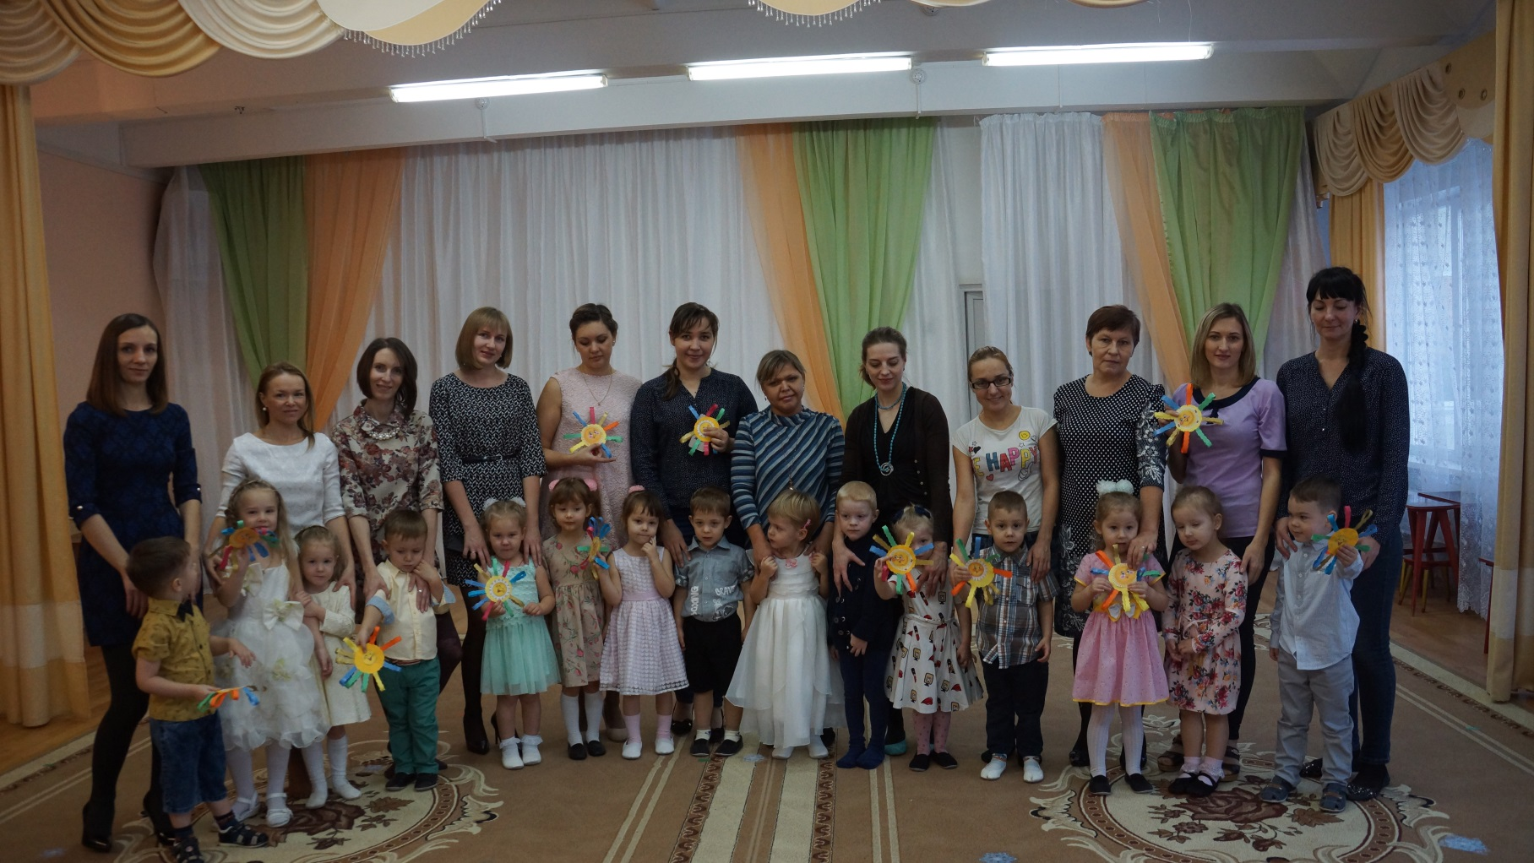
Нарисую солнышко - маме подарю. Потому что мамочку очень я люблю!
Сведения об авторе

